Slide 1
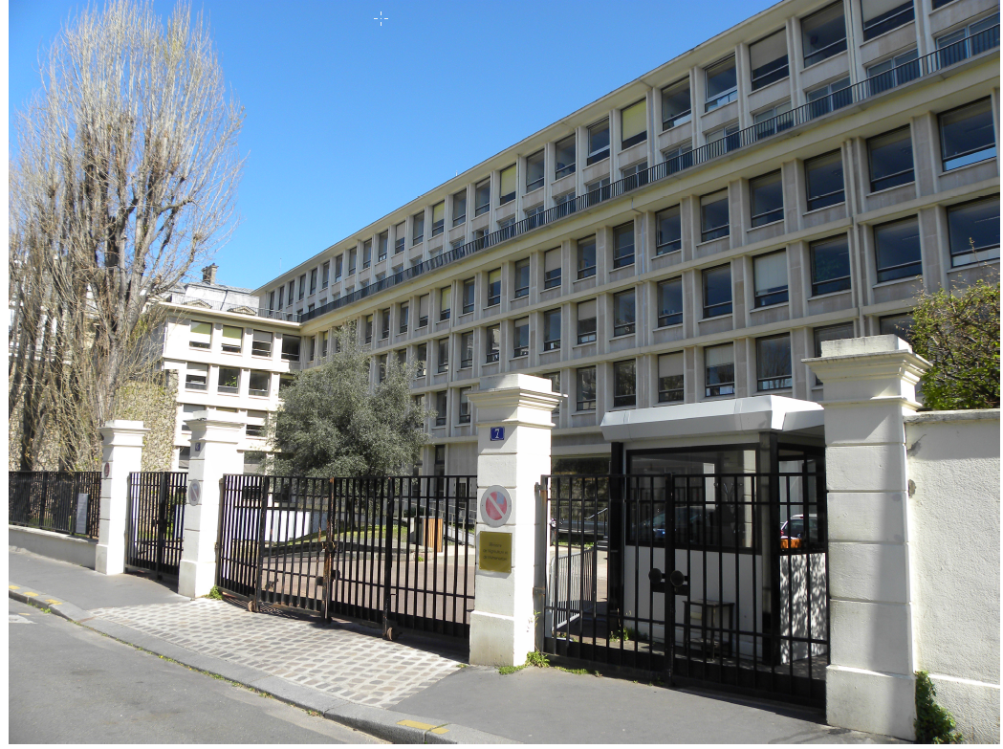
Barbet de Jouy - Projet de requalification de l’entrée du site
Remise en février 2020 des études de faisabilité (sur base de 2 scénarios)
Désignation MOE : fin 2020
Etudes : 2021

Slide 2
Barbet de Jouy - Projet de requalification de l’entrée du site
LES ELEMENTS NOTABLES DU NOUVEAU PROJET
Un accès uniquement dédié aux véhicules via la rampe principale
Une nouvelle rampe en pente adoucie dédiée aux vélos, à pieds, ainsi qu’aux transpalettes manuels pour l’accès au sous-sol
Un pavillon d’accueil (rôle de guérite) remanié avec des flux piétons réorganisés

Slide 3
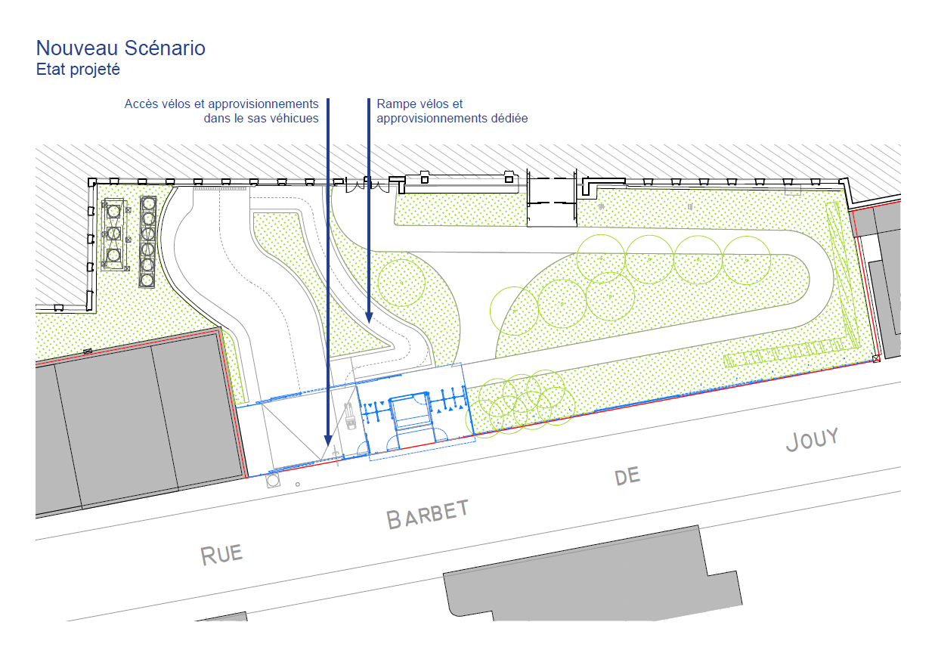
Barbet de Jouy - Projet de requalification
Sas véhicules avec rampes séparées

Slide 4
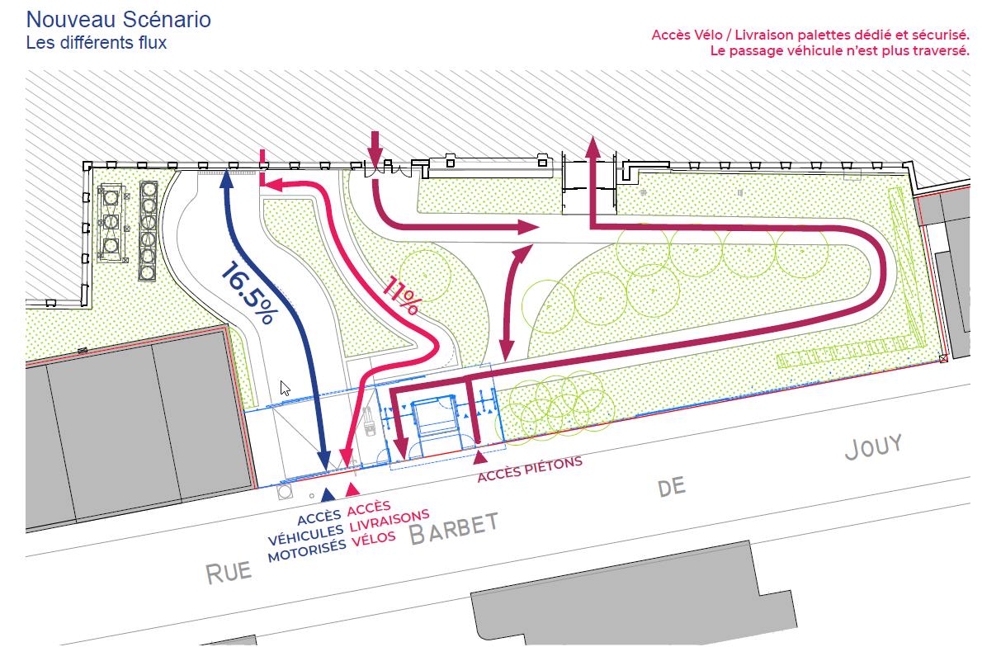
Barbet de Jouy - Projet de requalification : meilleure séparation des flux

Slide 5
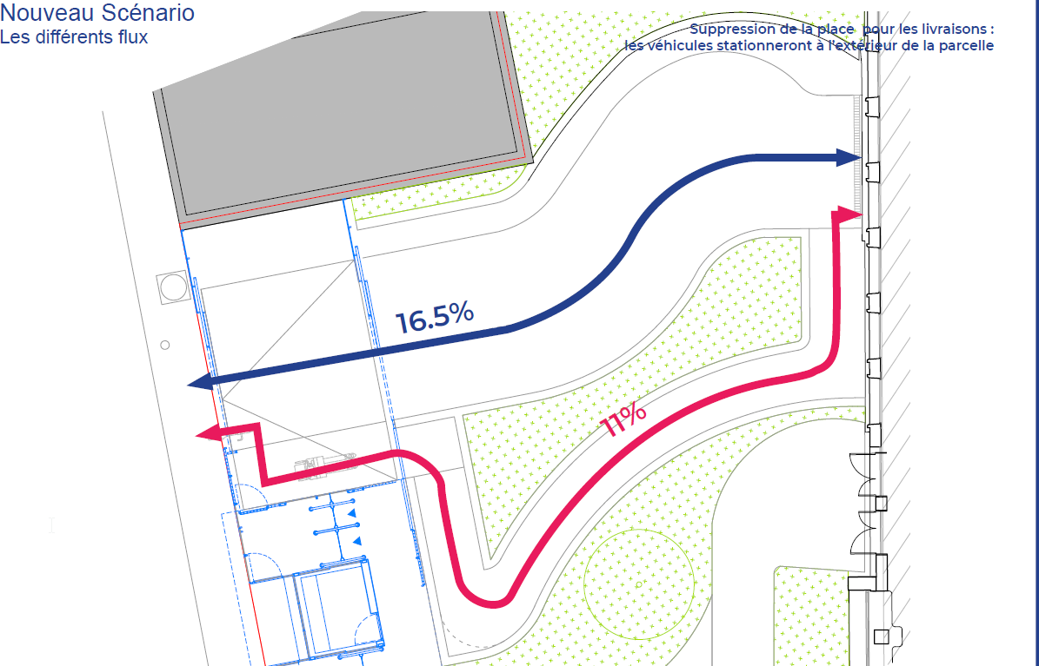
Barbet de Jouy - Projet de requalification :
une pente adoucie pour les vélos / bacs

Slide 6
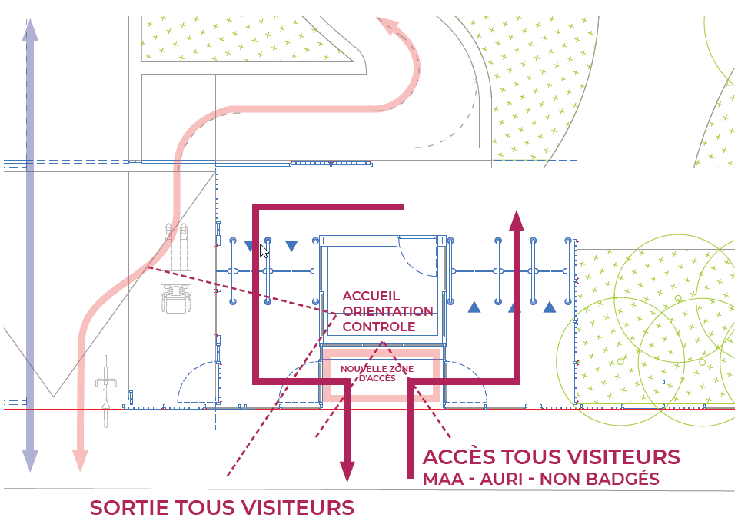
Barbet de Jouy - Projet de requalification :
Amélioration des flux piétons entrées/sorties

Slide 7
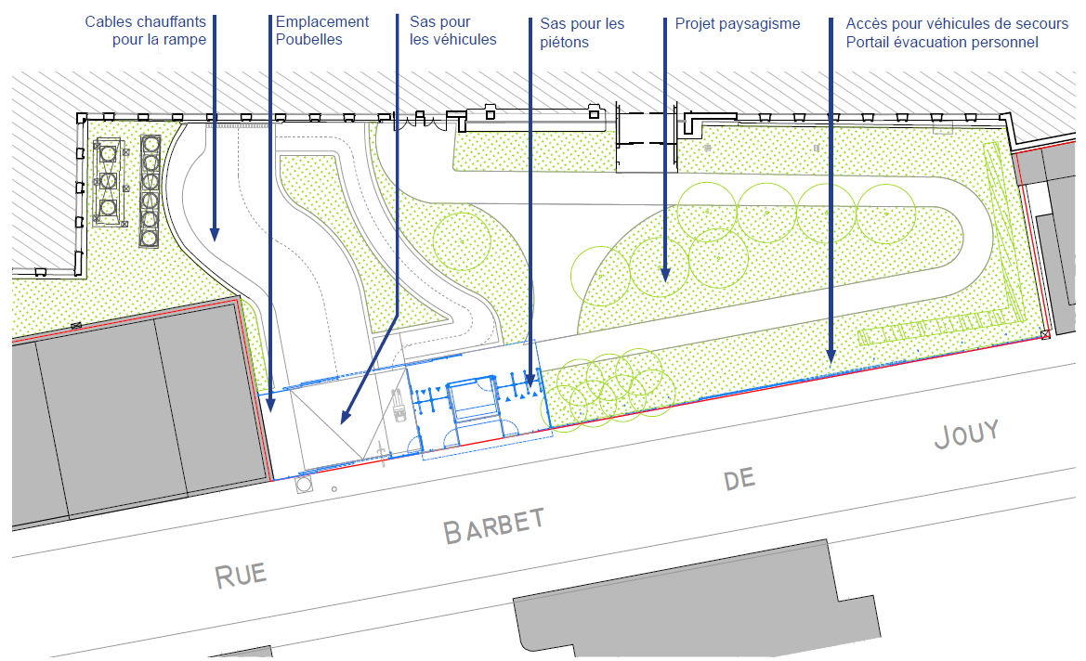
Barbet de Jouy - Projet de requalification :
Rappel des invariants du projet

Slide 8
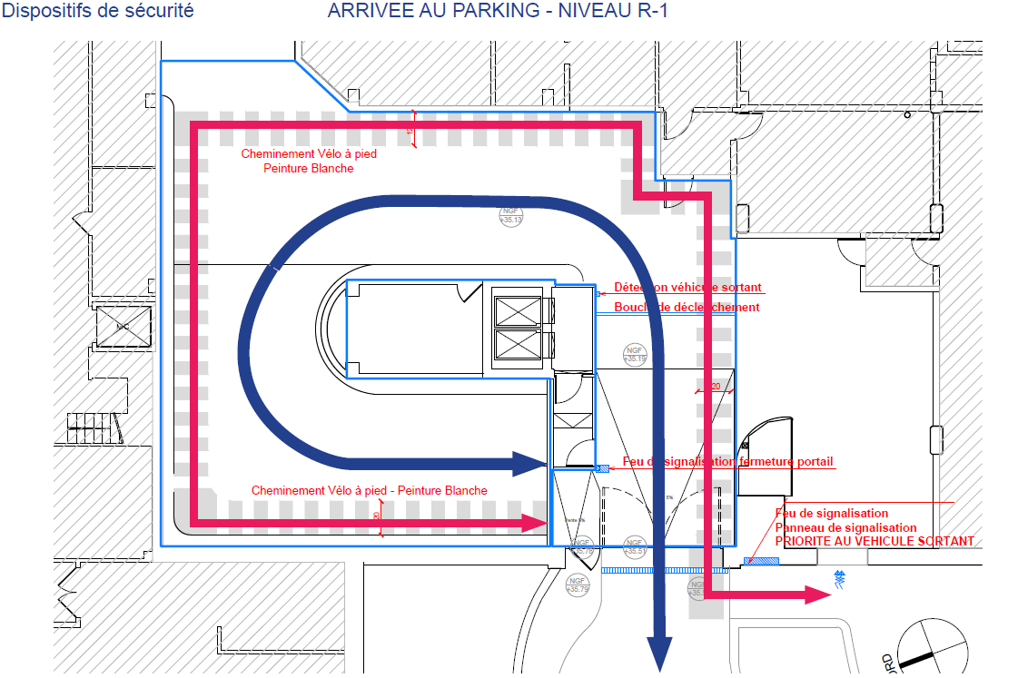
Barbet de Jouy - Projet de requalification :
Accès sécurisé au sous-sol R-1

Slide 9
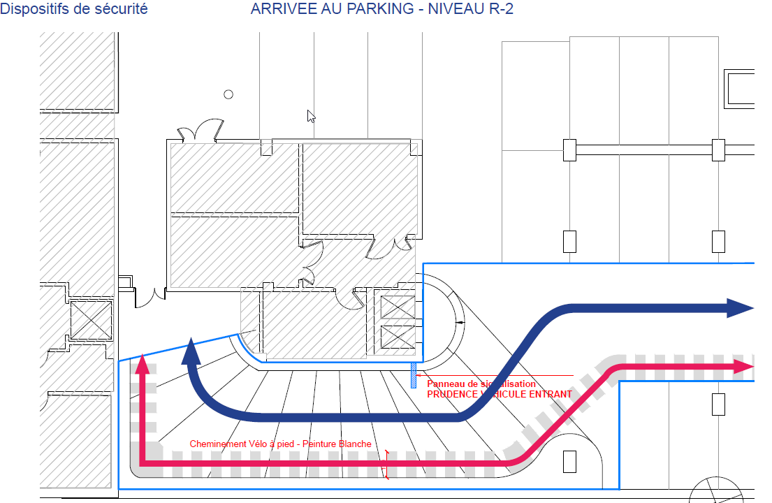
Barbet de Jouy - Projet de requalification :
Accès sécurisé au sous-sol R-2

Slide 10
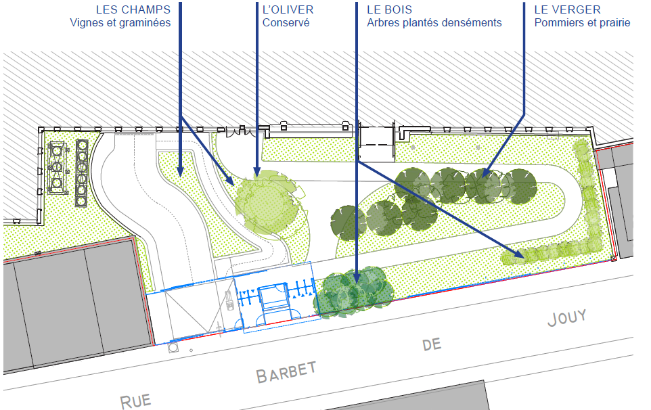
Barbet de Jouy - Projet de requalification :
Projet de paysage

